Slide 1
«Создание условий для формирования умений делать выбор у детей 6-7 лет посредством реализации
ДООП «Хочу все знать»
Сюськина Анастасия Сергеевна,
педагог дополнительного образования
МБУ ДО «ЦТиР «Планета талантов»
22ноября 2023 года

Slide 2





Цель практики: предоставить детям возможность
научиться выбирать
Краткое описание сути реализованной практики
ДООП «Хочу все знать»
Блоки программы
Здесь вы можете описать, на какую целевую аудиторию направлена практика, указать цель и задачи ее реализации
Эмоции
Игры
Дом
Еда
Одежда

Slide 3
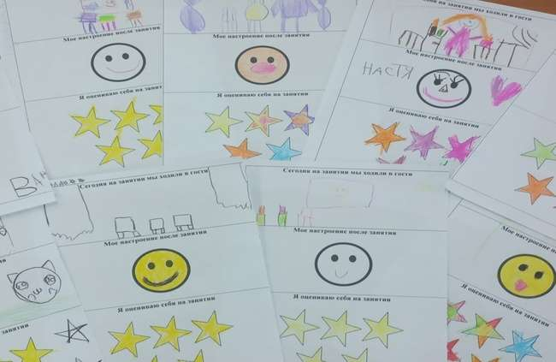
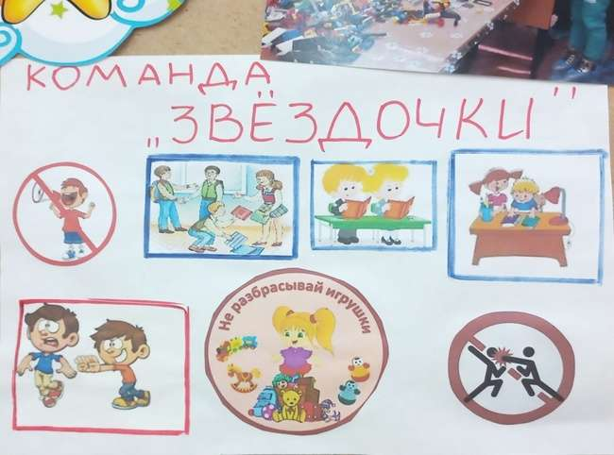

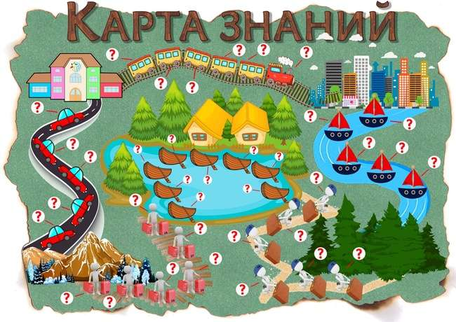

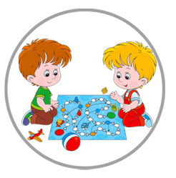



Краткое описание сути реализованной практики
Здесь вы можете описать, на какую целевую аудиторию направлена практика, указать цель и задачи ее реализации

Slide 4
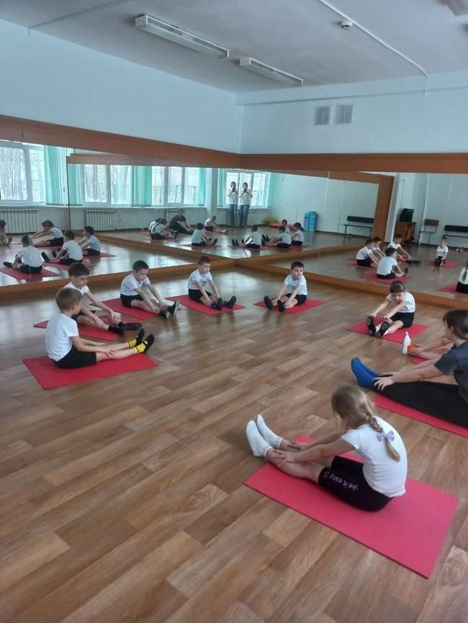
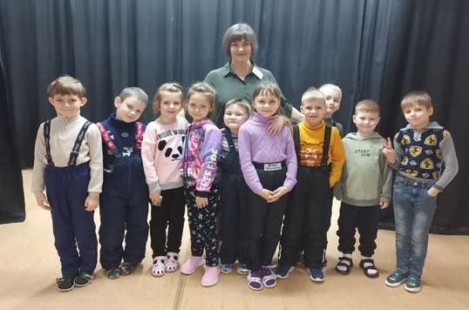
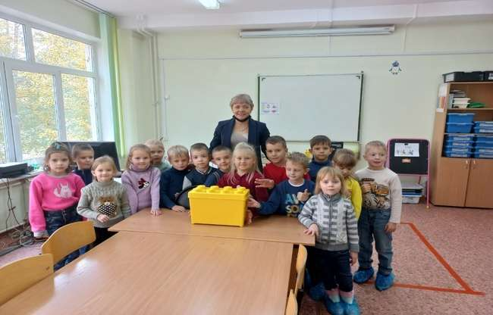
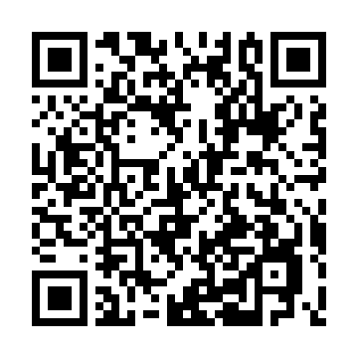
Краткое описание сути реализованной практики
Здесь вы можете описать, на какую целевую аудиторию направлена практика, указать цель и задачи ее реализации

Slide 5


Результаты
Количественные:
Качественные:
для ребенка: развивает свои способности
7 мастер-классов
2 группы,
42 обучающихся
для родителя: ребенок сам выбирает направление
8 выбрали
направления в центре
для центра: повышение охвата детей

Slide 6
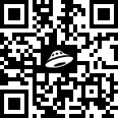
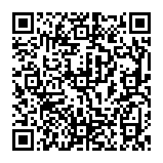
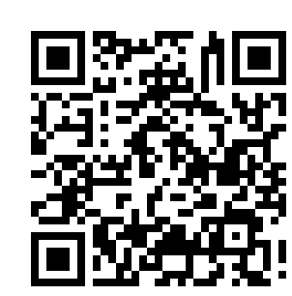
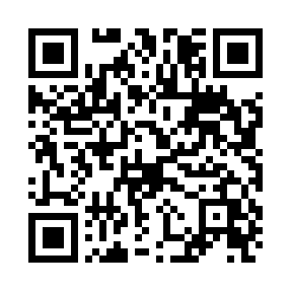
презентация практики
ДООП «Хочу все знать»
отзывы
ЦТиР «Планета талантов»

Slide 7
Спасибо за внимание
«Создание условий для формирования умений делать выбор у детей 6-7 лет посредством реализации
ДООП «Хочу все знать»
Сюськина Анастасия Сергеевна,
педагог дополнительного образования
МБУ ДО «ЦТиР «Планета талантов»
тел.89632544567

